Slide 1
tájékoztató AZ ÖNKORMÁNYZATI ASP ORSZÁGOS KITERJESZTÉSe kapcsán a CSATLAKOZTATÁSI KONSTRUKCIÓról 2016. szeptember 15.
Előadó: dr. Szepesi Gábor
Operatív projektvezető

Slide 2
Önkormányzati ASP 1.0
Az Önkormányzati ASP központok megvalósításának előkészítése 2008-ra nyúlik vissza, a „térségi közigazgatási és közszolgáltatási informatikai rendszerek továbbfejlesztésére” irányuló ROP pályázati kiírásokig, melynek során minden régióban egy alkalmazás-szolgáltató (ASP) központ létesítését célozták meg.
A projekt előkészítését a Nemzeti Fejlesztési Minisztérium megbízásából a Kormányzati Informatikai Fejlesztési Ügynökség (KIFÜ) 2011-ben megkezdte, és egy részletes megvalósíthatósági tanulmányt készített az önkormányzati alkalmazás-szolgáltató ASP központ modell kialakítására.

Slide 3
A projekt általános célja
az önkormányzati informatikai rendszerek korszerűsítése,
az önkormányzatok belső működésének támogatása,
egységes elektronikus ügyintézési szolgáltatások nyújtása az állampolgárok és a vállalkozások részére.
A központosítottan megvalósuló informatikai rendszer korszerű és fajlagosan jóval olcsóbb működést tesz lehetővé.

Slide 4
A modell előnyei
A felhasználók az interneten keresztül érik el a távoli szervertermekben futó alkalmazásokat
A felhasználók egységes szolgáltatásként érik el a szoftvereket
helyi karbantartást nem igényelnek, így lokális költségek, havidíjak nem jelentkeznek
az ASP ún. keretrendszerre építve egy egységes informatikai környezetet használó, modulárisan felépülő szolgáltatás halmaz

Slide 5
Az önkormányzati ASP rendszer elemei
Keretrendszer
A szakrendszerek számára egységes felületet és hozzáférést, az egységes felhasználó-, és jogosultságkezelést, valamint a rendszerszintű menedzsment (üzleti) funkciók elérését biztosítja.
Támogató rendszerek
Az önkormányzati ASP rendszer napi adminisztratív, ügyfélszolgálati és működtetési feladatait segítő alkalmazások.
Szakrendszerek
A e-közigazgatáshoz kapcsolódóan az ASP rendszerben olyan integrált szakrendszerek kerültek bevezetésre, amelyek hatékonyan segítik az önkormányzatok illetve a felettes szervek napi munkáját.
Adattárház
Az önkormányzati gazdálkodás felső kormányzati szintű ellenőrzési és monitoring tevékenységének támogatása
Önkormányzatok adatszolgáltatási és beszámolási kötelezettségeinek egyszerűsítése és egységes, központi alapra helyezése
Vezetői információk és operatív döntéstámogatás az önkormányzatok számára

Slide 6
1. Keretrendszer
A Keretrendszer biztosítja az ASP rendszer felhasználóinak azonosítását, a szakrendszerek integrációját, valamint a rendszer használata kapcsán a vezetők részére igény szerinti kimutatások készítését.

Slide 7
2. Adó szakrendszer
Az egységes és jogszabályoknak megfelelő működés
Az adatok minősége megfelel a Nemzetgazdasági Minisztérium által megfogalmazott elvárásoknak
Központi adatbázis kezelés, jegybanki alapkamat betöltés, és adómérték maximum beállítás.

Slide 8
3. Gazdálkodási szakrendszer
Saját beruházás nélkül korszerű, a jogszabályoknak megfelelő program alkalmazása, amelyből a programkövetés nem terheli a felhasználókat
A szakrendszerek integrációja megszünteti az ügyviteli és az adminisztrációs párhuzamosságokat

Slide 9
Az ASP 2.0 projekt célja, elvárt eredmények
Az ASP 2.0 projekt célja a mindenkori jogszabályok szerint működtetett önkormányzati ASP szolgáltatásrendszer országos kiterjesztése, kiegészítve a szolgáltatások továbbfejlesztésével és egy adattárház megvalósításával, illetve az üzemeltetési, támogatási feladatokat ellátó ASP Központ bővítésével, továbbfejlesztésével.

Slide 10
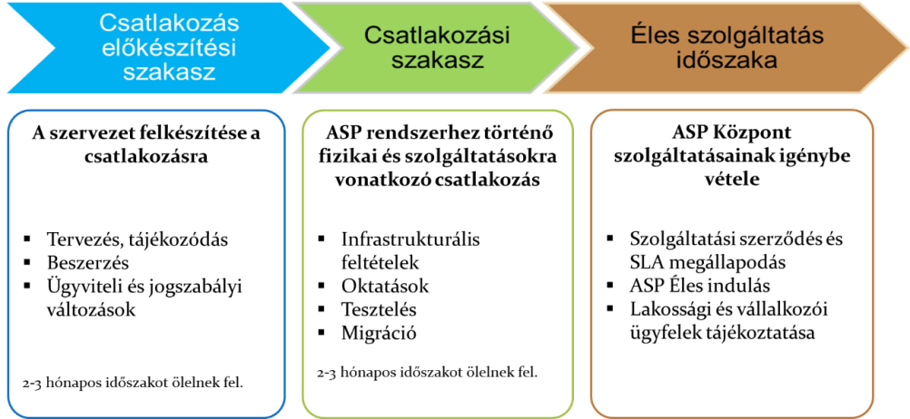
Csatlakozási feladatrendszer bemutatása
Az önkormányzatoknak számos feladatot kell végrehajtaniuk a sikeres csatlakozás érdekében. Ezek a következők.

Slide 11
Csatlakozó önkormányzatok szakmai tevékenységei
Az ASP 2.0 projekt keretében a csatlakozó önkormányzatoknak a következő szakmai tevékenységeket szükséges ellátniuk.

Slide 12
1. Eszközök (szoftverrel együtt) beszerzése
Az ASP Korm. rendeletben foglalt minimum kritériumokat teljesítő eszközök és szoftverek beszerzése (pl. Laptop, Monitor, Kártyaolvasó, Nyomtató stb.). Az ASP szolgáltatásokhoz kapcsolódó minden munkaállomáshoz kötelező 1 db, az elektronikus személyi igazolvány olvasására alkalmas kártyaolvasó beszerzése is.

Slide 13
2. Működésfejlesztés és szabályozási keretek kialakítása
Az önkormányzatoknak az ASP szolgáltatásokhoz való csatlakozási folyamat során felül kell vizsgálni belső folyamataikat és el kell végezniük a szükséges folyamatszervezési és szabályozási feladatokat.
Ilyen a jogszabály által kötelezően előírt IT biztonsági szabályzatnak és az Iratkezelési szabályzatnak az ASP működési rendjéhez való igazítása.

Slide 14
3. Elektronikus ügyintézés feltételeinek kialakítása
Csatlakozás az ASP elektronikus ügyintézési szolgáltatás rendszeréhez és ennek segítségével elektronikus ügyintézési szolgáltatás nyújtása a vállalkozások felé.
Belső ügyintézési folyamatok kialakítása, belső szabályzások megalkotása, önkormányzati rendeletek elkészítése, ügyintézők felkészítése.

Slide 15
4. Önkormányzati szakrendszerek adatminőségének javítása, migrációja
A migrációt központilag meghatározott módszertan alapján, központi támogatás segítségével kell elvégezni, amelyet a migráció folyamatában egy beépített ellenőrző rendszer is segít.
Az önkormányzatoknak az adattisztítás, a rendszer testreszabásának és paraméterezésének meghatározása, az adatmigráció kötelezően elvégzendő tevékenység.

Slide 16
5. Oktatásokon történő részvételhez kapcsolódó utazás
A Kincsár által szervezett oktatásokon való részvételhez szükséges utazások költsége (kivéve a helyi közlekedés költségei) a pályázatban meghatározottak szerint számolhatók el.

Slide 17
6. Tesztelés, élesítés
Az ASP szolgáltatásokhoz történő csatlakozás során az önkormányzatoknak belső erőforrásaik felhasználásával tesztelniük, ellenőrizniük kell a számukra kialakításra kerülő szolgáltatásokat, működésük megfelelőségét.

Slide 18
Köszönöm a figyelmet!

